Slide 1
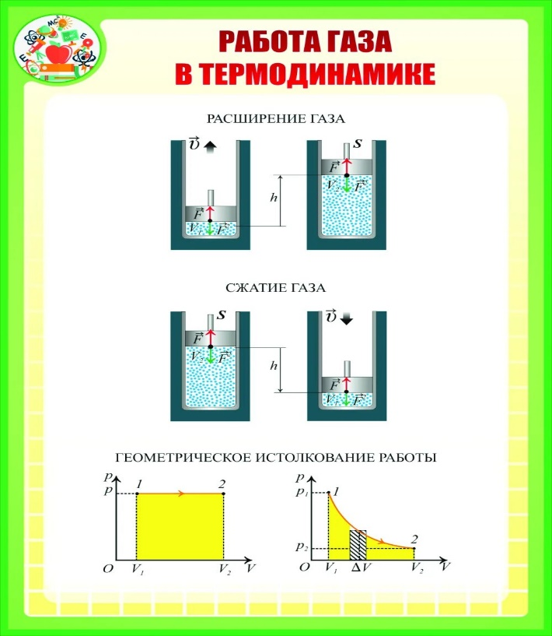
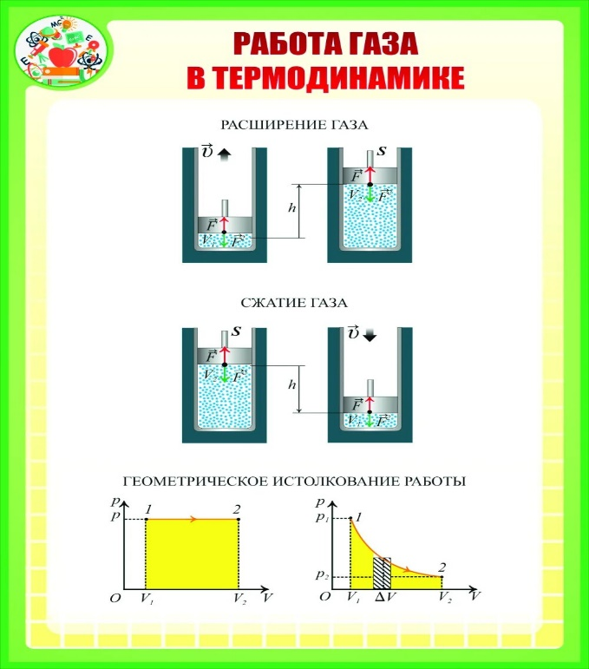
Идеал газдың ішкі энергиясы
Термодинамика – энергия мен жылудың заңдылықтарын зерттейтін физиканың маңызды саласы. Бүгінгі сабақта біз идеал газдың ішкі энергиясын, термодинамикалық жұмыс пен жылу мөлшерін қарастырамыз.

Slide 2
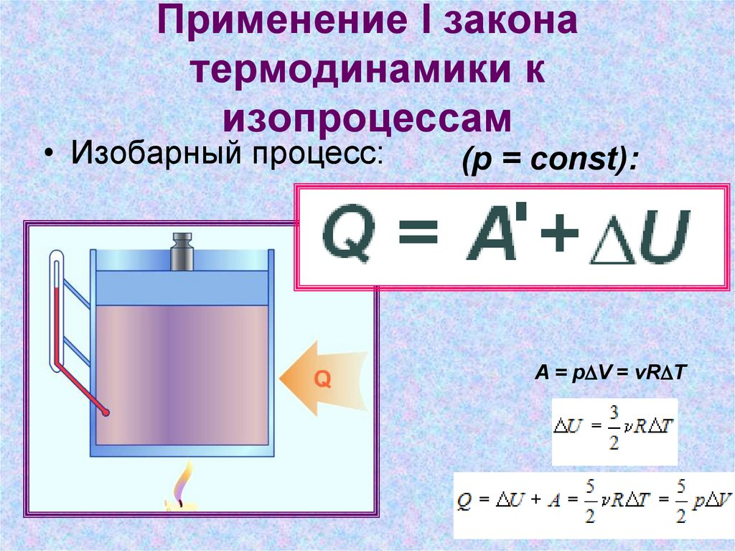
Сабақ мақсаттары
Формулаларды меңгеру
Есептеу дағдылары
Байланыстарды түсіну
Бір атомды және екі атомды идеал газдың ішкі энергиясының формулаларын тұжырымдап жазу және есептер шығаруда қолдану
Ішкі энергияны температура мен зат мөлшері арқылы дұрыс есептеп шығару, өлшем бірліктерін қолдану
Ішкі энергияның өзгерісін термодинамикалық жұмыс пен жылу мөлшерімен сапалық түрде байланыстыра білу

Slide 3
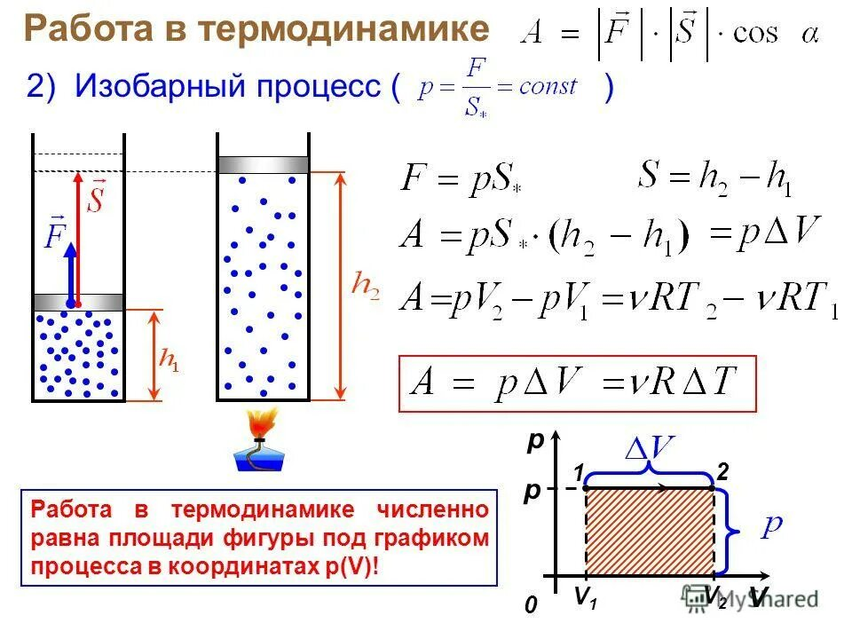

Ішкі энергия дегеніміз не?
Ішкі энергияның анықтамасы
Ішкі энергия (U) – газ молекулаларының ретсіз қозғалысының кинетикалық энергиясы. Бұл энергия молекулалардың жылулық қозғалысынан туындайды және температураға тікелей байланысты.
Идеал газ модельінде молекулалар арасындағы өзара әсерлесу энергиясы ескерілмейді, тек қана кинетикалық энергия есепке алынады. Сондықтан ішкі энергия температураның функциясы болып табылады.
Маңызды: Ішкі энергия – термодинамикалық күй функциясы, яғни газдың қалпына ғана тәуелді, процестің жолына емес.

Slide 4


Бір атомды және екі атомды газдар
Бір атомды газ
Екі атомды газ
$$U=\frac{3}{2}νRT$$
$$U=\frac{5}{2}νRT$$
Формула:
Формула:
Бір атомды газдың молекулалары (мысалы, гелий, неон, аргон) тек ілгерілемелі қозғалады. Олардың үш еркіндік дәрежесі бар – үш өстегі қозғалыс.
Екі атомды газдың молекулалары (мысалы, оттегі O₂, азот N₂) ілгерілемелі және айналмалы қозғалады. Олардың бес еркіндік дәрежесі бар – үш ілгерілемелі және екі айналмалы.
ν – зат мөлшері (моль)
Айналмалы қозғалыс қосымша энергияны қажет етеді
R = 8,31 Дж/(моль·К) – әмбебап газ тұрақтысы
Коэффициент 5/2 бес еркіндік дәрежесіне сәйкес
T – абсолют температура (Кельвин)

Slide 5
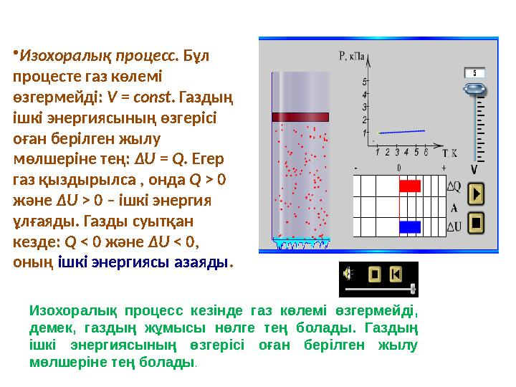


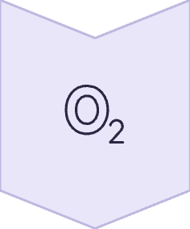

Температура мен ішкі энергияның байланысы
Ішкі энергия мен температураның арасында тура пропорционалдық байланыс бар. Температура артқан сайын молекулалардың орташа кинетикалық энергиясы да артады.
Температура екі есе артса
T₁ → 2T₁
Ішкі энергия да екі есе артады
U₁ → 2U₁
Молекулалар жылдамдығы өседі
vорт √2 есе артады
PhET симуляциясы арқылы осы процесті визуалды түрде бақылауға болады. Температураны өзгерте отырып, энергия гистограммасының өзгерісін көруге болады.

Slide 6
Термодинамикалық жұмыс және жылу мөлшері
Термодинамикалық жұмыс
Жылу мөлшері
Ішкі энергия өзгерісі
Массаға байланысты:
Өзгеріс формуласы:
Изобаралық процесте:
Зат мөлшеріне байланысты:
Энергия балансы:
Газ кеңейгенде оң жұмыс жасайды (A > 0), ал сығылғанда теріс жұмыс жасайды (A < 0).
c – меншікті жылусыйымдылық,
C – молярлық жылусыйымдылық.
Жылу денеге берілгенде Q > 0, ал алынғанда Q < 0.
Бұл термодинамиканың бірінші заңының сапалық түрі. Жүйеге берілген жылу ішкі энергияны арттыруға және жұмыс жасауға жұмсалады.
Жұмыс p-V диаграммасында қисық астындағы аудан ретінде көрінеді.

Slide 7

1-мысал: Гелийдің ішкі энергиясы
Есептің шарты
Шешімі
Берілгені:
Гелий бір атомды газ болғандықтан, оның ішкі энергиясы үшін мына формуланы қолданамыз:
Газ: гелий (бір атомды)
Зат мөлшері: ν = 2 моль
Температура: T = 300 K
Сандарды қоямыз:
R = 8,31 Дж/(моль·К)
Табу керек: U = ?
Жауабы: U ≈ 7,5 кДж
Ішкі энергия тек температура мен зат мөлшеріне байланысты, қысым мен көлемге байланысты емес.

Slide 8

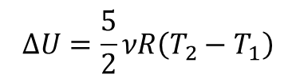
2-мысал: Екі атомды газдың энергия өзгерісі
Есептің шарты
Берілгені: 5 моль екі атомды газ (мысалы, оттегі O₂), бастапқы температура T₁ = 300 K, соңғы температура T₂ = 500 K. Табу керек: ішкі энергияның өзгерісі ΔU = ?
01
02
Формуланы таңдау
Өзгерісті есептеу
Екі атомды газ үшін:
$$ΔU=\frac{5}{2}νR\left(T_{2}−T_{1}\right)$$
$$U=\frac{5}{2}νRT$$
03
04
Сандарды қою
Нәтижені табу
ΔU = 5/2 · 5 · 8,31 · (500 - 300) = 5/2 · 5 · 8,31 · 200
ΔU = 12,5 · 8,31 · 200 = 20 775 Дж ≈ 20,8 кДж
Температура 200 К-ге артқанда, 5 моль екі атомды газдың ішкі энергиясы шамамен 21 кДж-ға артады. Бұл энергия молекулалардың жылдамдығын және айналу қарқынын арттырады.

Slide 9
Энергия балансы: Q, ΔU және A байланысы
Термодинамиканың бірінші заңы энергияның сақталу заңының термодинамикадағы түрі болып табылады:
1
Жылу берілді (Q > 0)
Жүйеге сыртқы ортадан энергия келіп түседі
2
Энергия бөлінеді
Келген энергия екі бағытқа жұмсалады
3
Ішкі энергия артады (ΔU)
Температура көтеріледі, молекулалар жылдамдайды
4
Жұмыс орындалады (A)
Газ кеңейіп, поршенді итереді
Изобаралық кеңею мысалы: Газға жылу берілгенде, оның бір бөлігі температураны көтеруге (ΔU), екінші бөлігі газдың кеңеюіне (A = pΔV) жұмсалады. Қысым тұрақты болғандықтан, көлем артады және газ сыртқы күштерге қарсы жұмыс жасайды.

Slide 10


Негізгі қорытындылар
1
2
Ішкі энергия формулалары
Температура әсері
$$U=\frac{3}{2}νRT$$
Бір атомды газ:
Ішкі энергия температураға тура пропорционал
$$U=\frac{5}{2}νRT$$
Екі атомды газ:
T артса, U де сол қатынаста артады
Айырмашылығы – еркіндік дәрежелерінің санында
Молекулалардың орташа жылдамдығы өседі
3
4
Термодинамикалық шамалар
Практикалық қолдану
Жұмыс: A = pΔV (изобаралық процесте)
Есептерді шығару алгоритмі: газ түрін анықта → формула таңда → сандарды қой → бірліктерді тексер
Жылу: Q = CνΔT немесе Q = cmΔT
Энергия балансы: Q = ΔU + A
Симуляциялар арқылы процестерді визуалды бақылау өте пайдалы
«Әділетте берік болсаң аяғың таймайды!» – Физикада да әділдік пен дәлдік маңызды. Формулаларды дұрыс қолданып, есептерді адал шығарайық!

